Slide 1
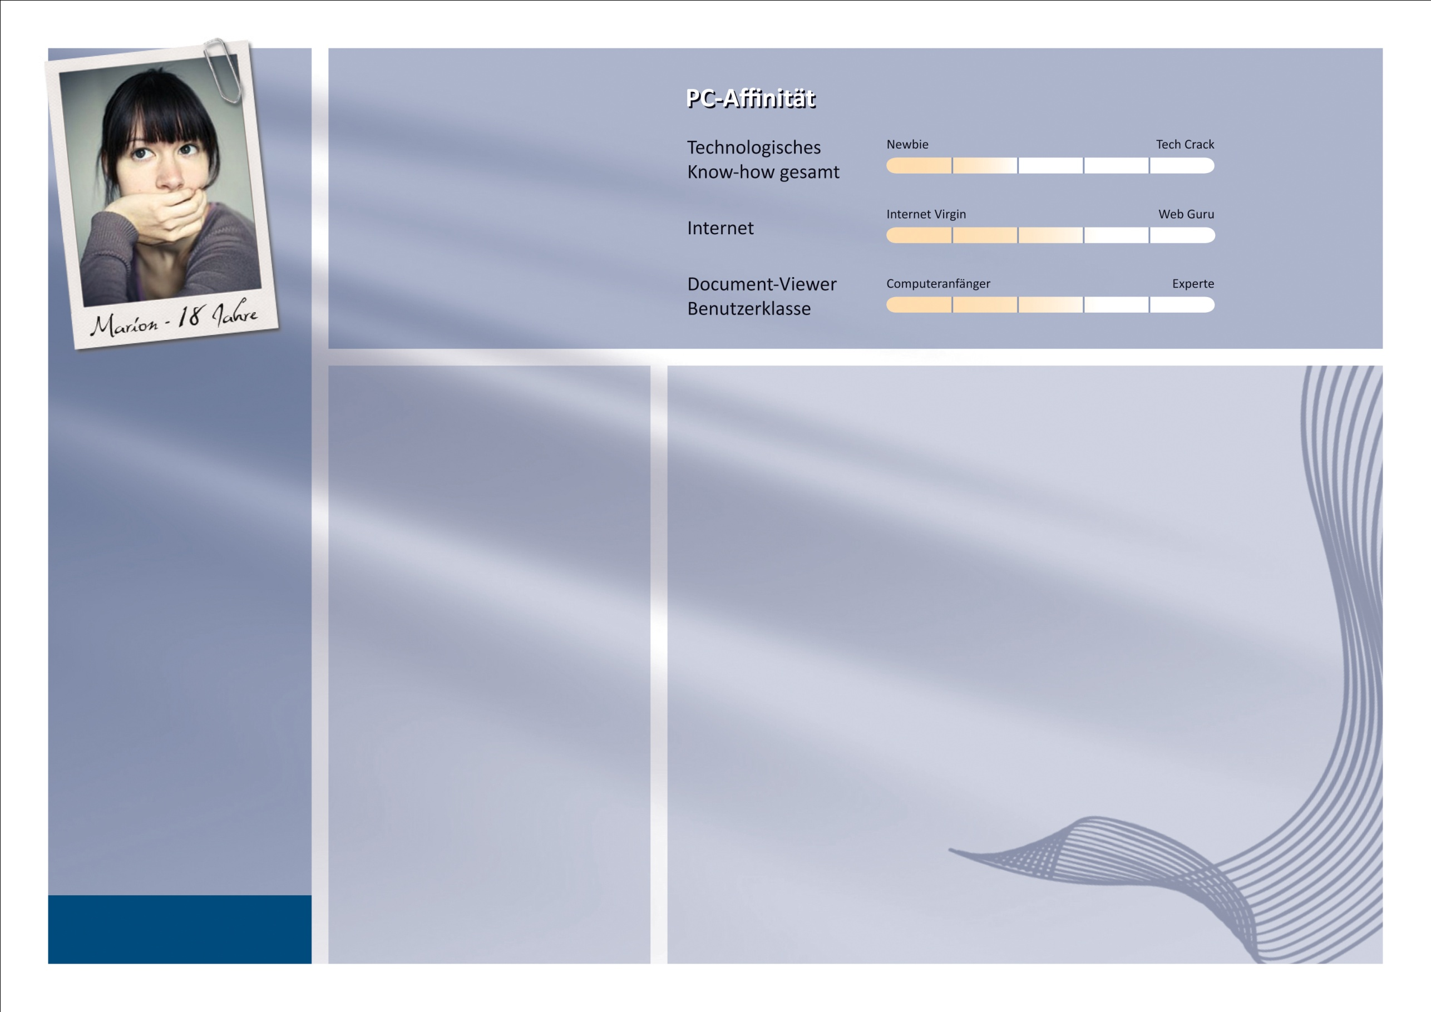
Werdegang:
Bildung:
Gymnasium
Abitur
Zeichenschule
Keine abgeschl. Berufsausbildung
Tätigkeit: Künstlerin
Längste Tätigkeit: 10 Jahre
Persönliches:
Marion Kramer, 20 Jahre
Beziehungsstatus: Vergeben an Thomas (22 Jahre)
Keine Kinder
Hobbies:
Münzen sammeln
malen
zeichnen
Sprachen:
Fließend Deutsch,
gut Englisch und Basic Spanisch
Verhaltenswesen
Erledigt ihre Aufgaben auf unbestimmten Zeitraum
Gute Menschenkenntnis
Ist ungern alleine
Gibt sich Mühe bei allem was sie macht
Kreativ
Sportlich
Verlustangst
Marion, 20 Jahre, zeichnet seit ihrem sechsten Lebensjahr viel und gerne. Seit dem achten Lebensjahr an geht sie regelmäßig zu einer Zeichenschule. Schon während ihrer Zeit auf dem Gymnasium zeichnet sie Landschaftsgemälde, welche sie für etwas Geld verkaufen kann. Für ihre Malkunst benötigt sie spezielle Zeichenstifte und ab und zu gute Zeichenprogramme um ihre Kunst auch online zu präsentieren. Noch nicht fertiggestellte Gemälde werden in ihrer Wohnung gelagert und sind für sie von hohem Wert. Sie ist sehr penibel in allem was ihr lieb ist und hat Angst diese Dinge abzugeben bzw. zu verlieren. Seit ihrem 17. Lebensjahr macht sie ihr Hobby zum Beruf.

